Slide 1

Bài 5
EM CÓ XINH KHÔNG?
TIẾT 3. VIẾT

Slide 2

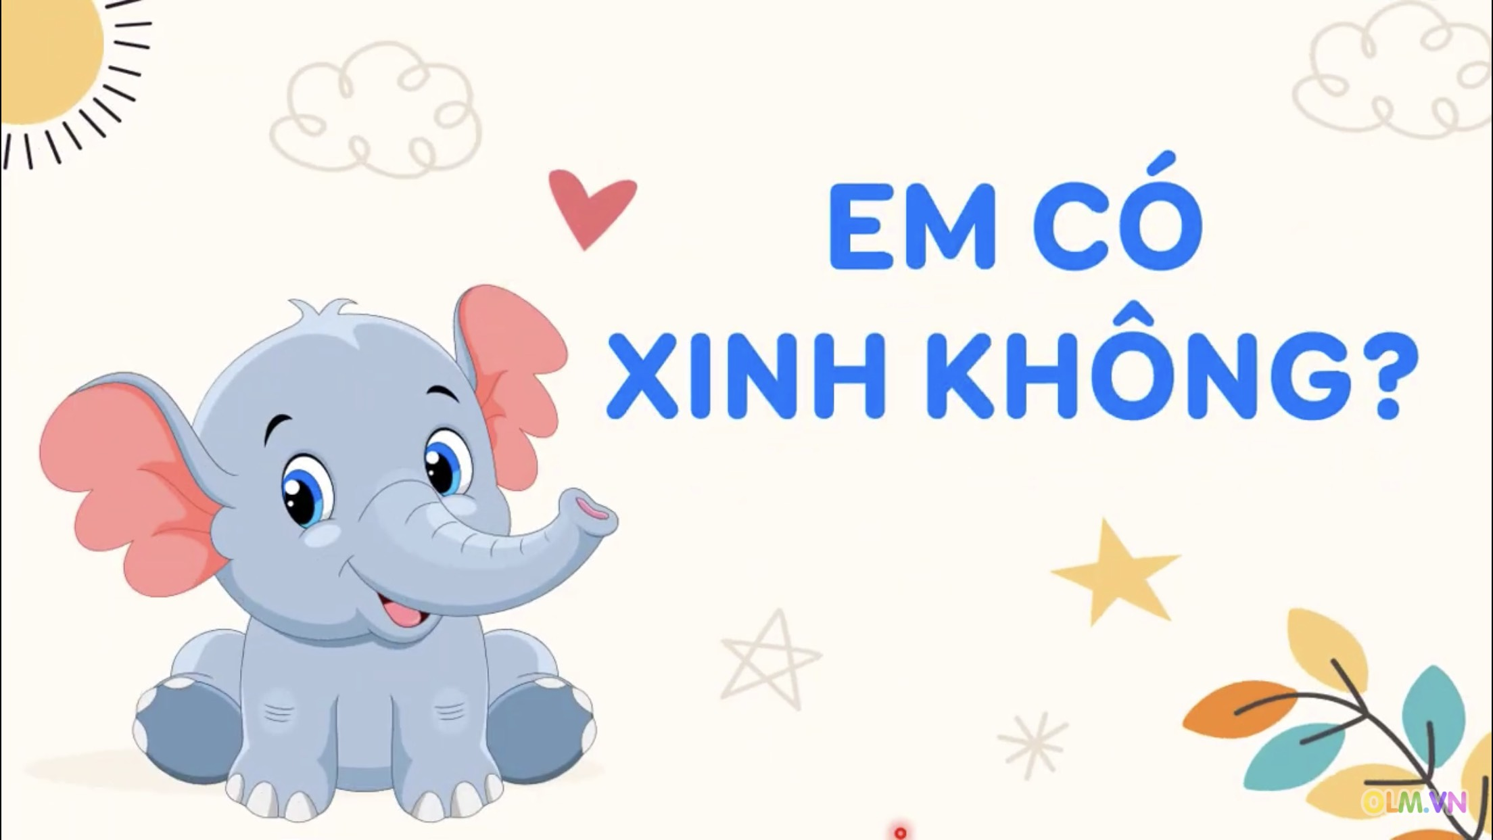
Tập viết: Chữ hoa B

Slide 3

Yêu cầu cần đạt:
Biết viết chữ hoa B: cỡ chữ vừa và nhỏ.
Viết câu ứng dụng: Bạn bè chia ngọt sẻ bùi.

Slide 4

Khởi động

Slide 5



Slide 6
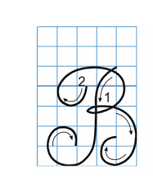
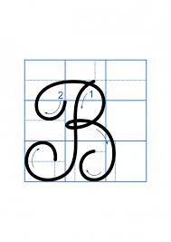
VIẾT
Tiết 3.
Viết chữ hoa:
2. Viết ứng dụng: Bạn bè chia ngọt sẻ bùi.

Slide 7


1. Viết chữ hoa B
Chữ B hoa gồm 2 nét:
- Nét 1 giống nét móc ngược trái nhưng hơi lượn sang phải, đầu móc cong hơn.
- Nét 2 là kết hợp của nét cong trên và cong phải nối liền nhau, tạo vòng xoắn nhỏ giữa thân chữ .

Slide 8

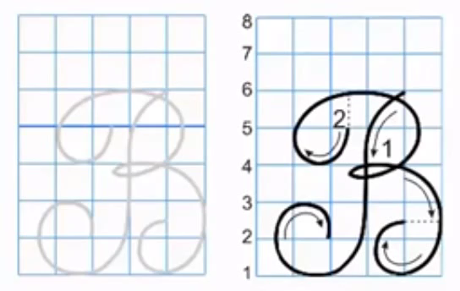
Chữ hoa B cỡ nhỡ
Notes:
Bài giảng thiết kế bởi: Hương Thảo - tranthao121004@gmail.com

Slide 9
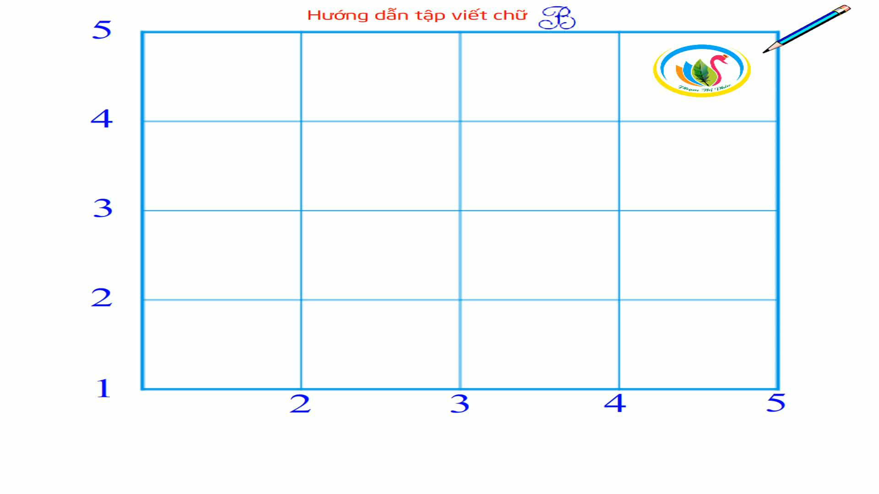
Chữ hoa B cỡ nhỏ

Slide 10
Câu ứng dụng

Slide 11
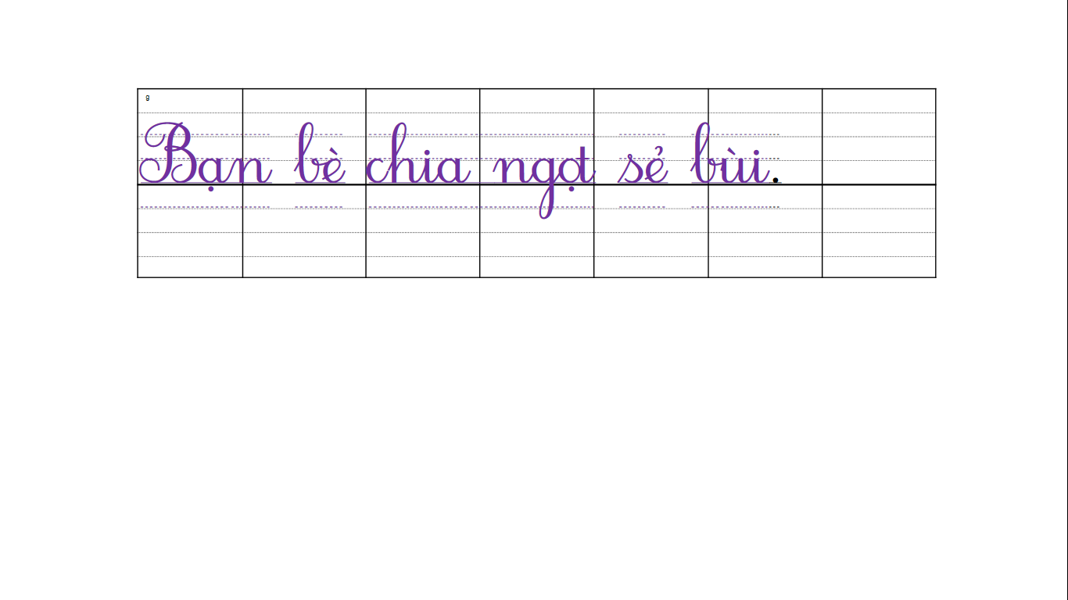
Em hãy quan sát và nêu độ cao của các con chữ trong câu?
Các con chữ B, b, h, g cao 2 li rưỡi.
Con chữ t cao 1,5 li .
Các con chữ còn lại cao 1 li.

Slide 12
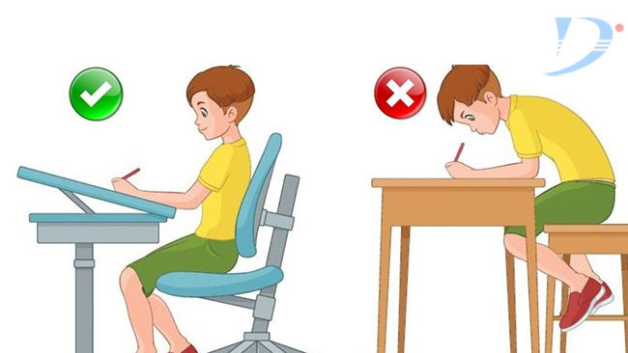

Slide 13

Tư thế ngồi viết
Lưng thẳng.
Không tì ngực xuống bàn.
Đầu hơi cúi.
Mắt cách vở khoảng 25-30cm.
Tay phải cầm bút
Tay trái tì nhẹ lên mép vở để giữ.
Hai chân để song song thoải mái.

Slide 14
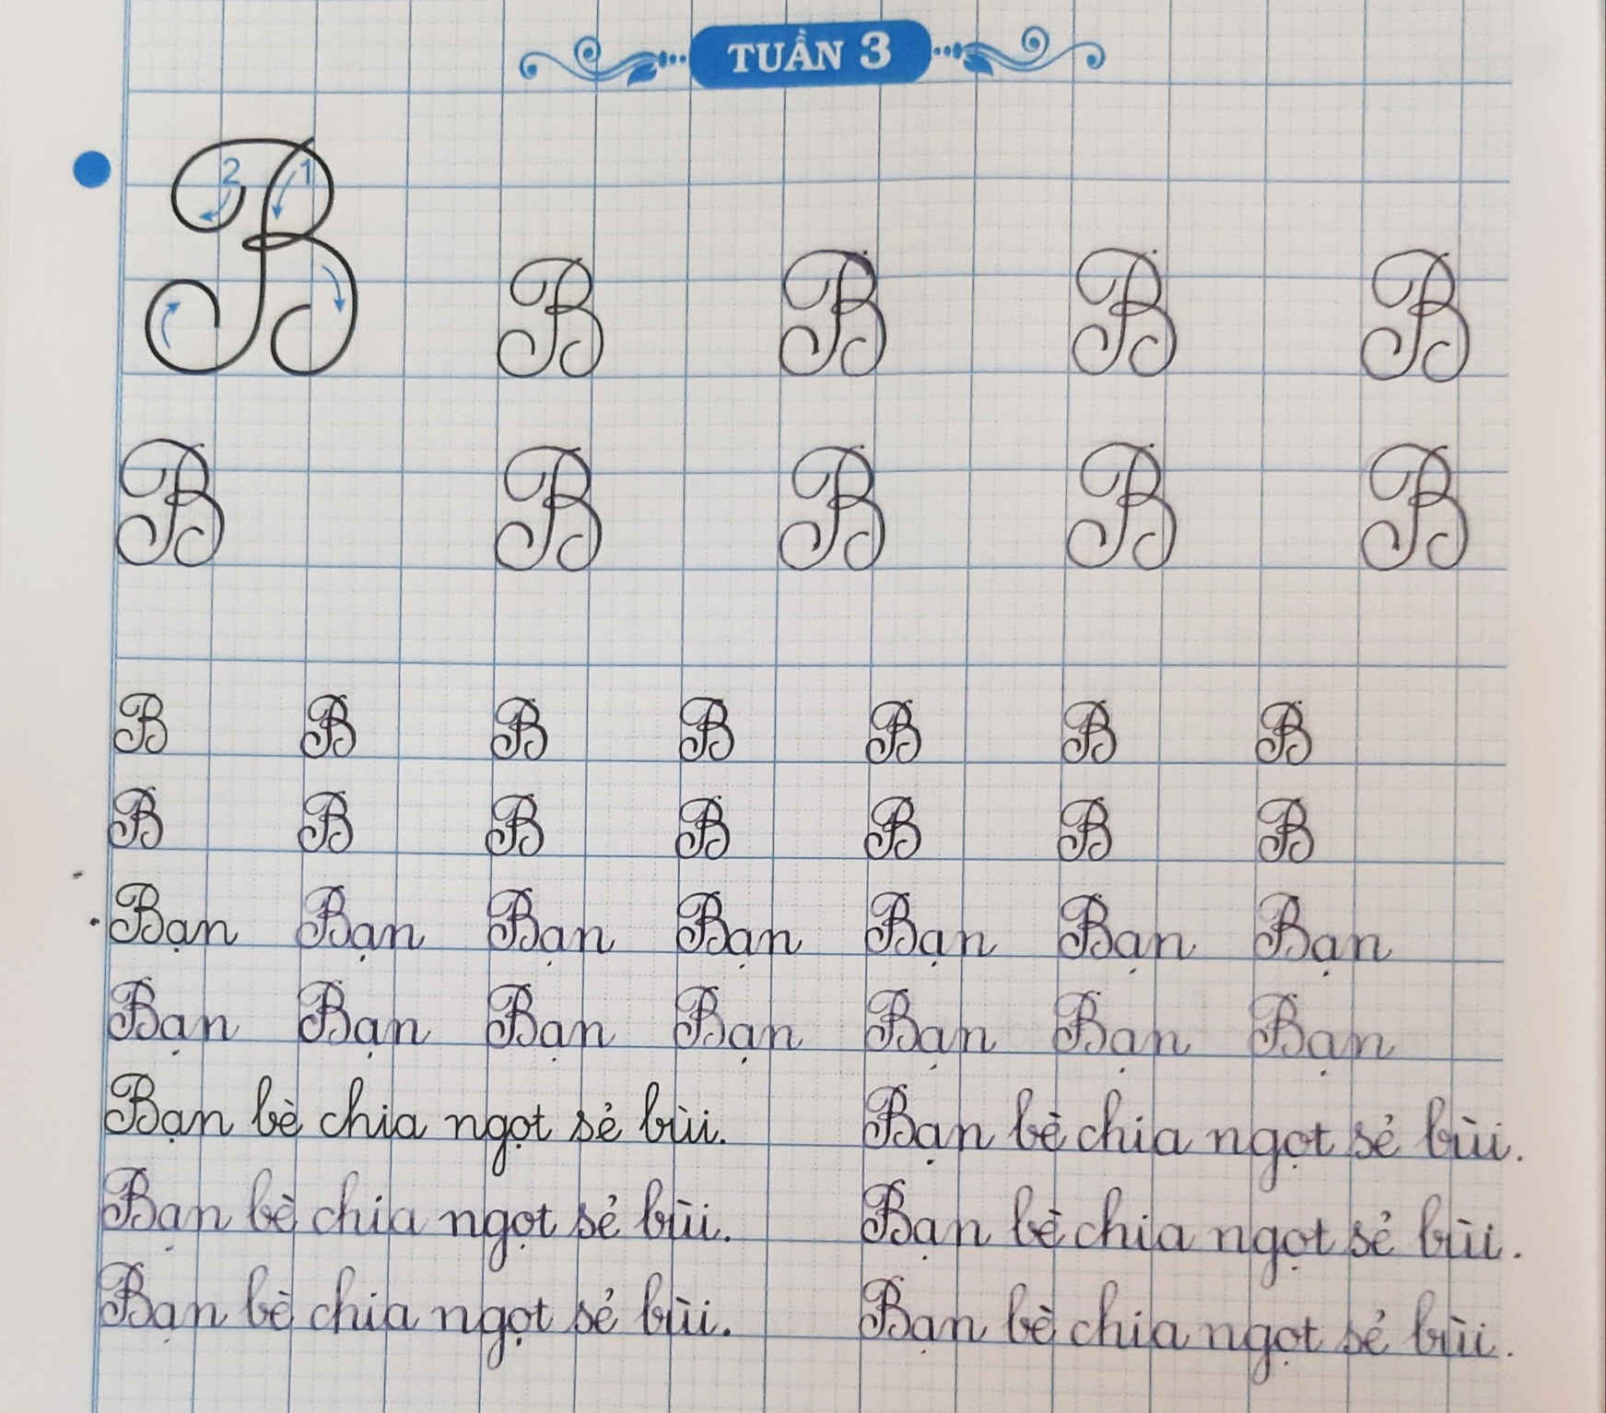
Bài mẫu tham khảo

Slide 15
Các con hoàn thành tốt bài viết !

